Slide 1
Проект «Благоустройства части площади по ул. Садовая с установкой веревочного парка»
Программа поддержки местных инициатив на развитие объектов общественной инфраструктуры и благоустройства села.
Благоустройство площадки около памятника

Slide 2
По результатам анкетирования, в котором приняло участие 725 чел . (42 %) от взрослого населения села, определились два наиболее значимых объекта:
Благоустройство части площади ул. Садовая с установкой веревочного парка – 411 чел.
Установка памятника труженикам села – 140 чел.

Slide 3
Основной целью данного проекта будет являться установка веревочного парка.
Веревочный парк будет располагаться на площади по улице Садовая, где уже присутствует современные площадки для игры в футбол и пляжный волейбол, а также площадка для игры «Городки».
После реализации данного проекта эта часть села превратится в полностью законченную благоустроенную территорию. Здесь смогут гулять мамы с малышами, молодые люди заниматься спортом, а люди пожилого возраста смогут пообщаться на свежем воздухе, наслаждаясь концертной программой или спортивными мероприятиями. Ведь ни для кого не секрет, что наше село имеет богатое культурное наследие, которое мы должны сделать ещё более доступным и ярким для жителей и гостей нашего села.

Slide 4
Стоимость проекта составляет 1,800 млн. руб., и включает в себя:
Установка веревочного парка для детей старше 12 лет:
- Высота 3 метра;
- Длинна 11 метров;
- Ширина 7 метров.

Slide 5
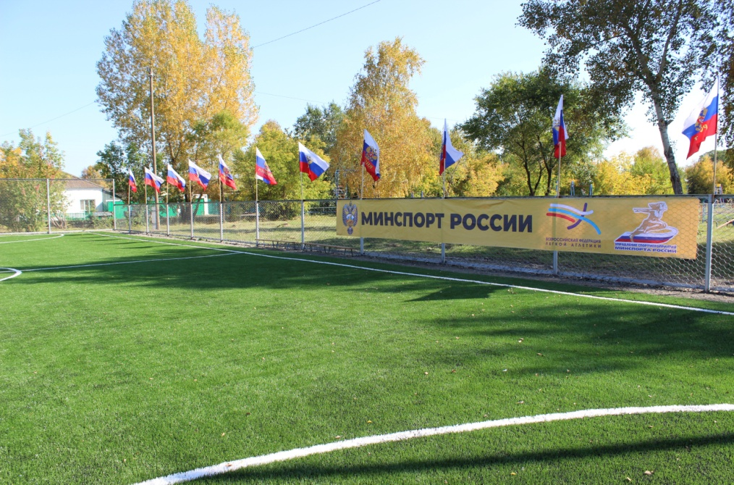
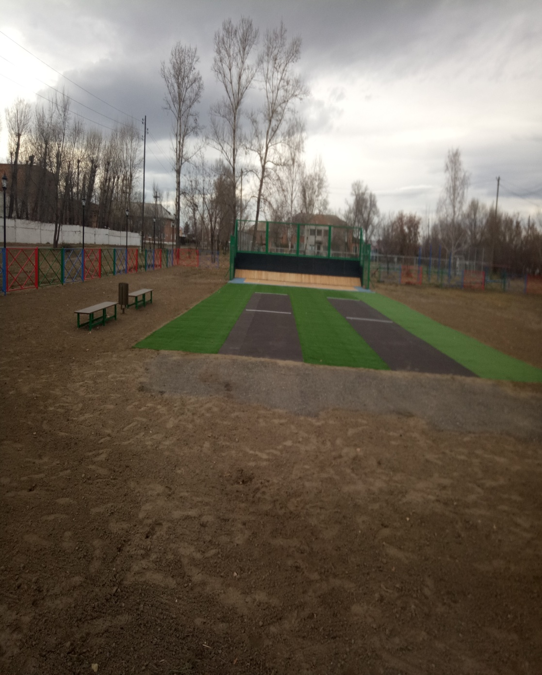
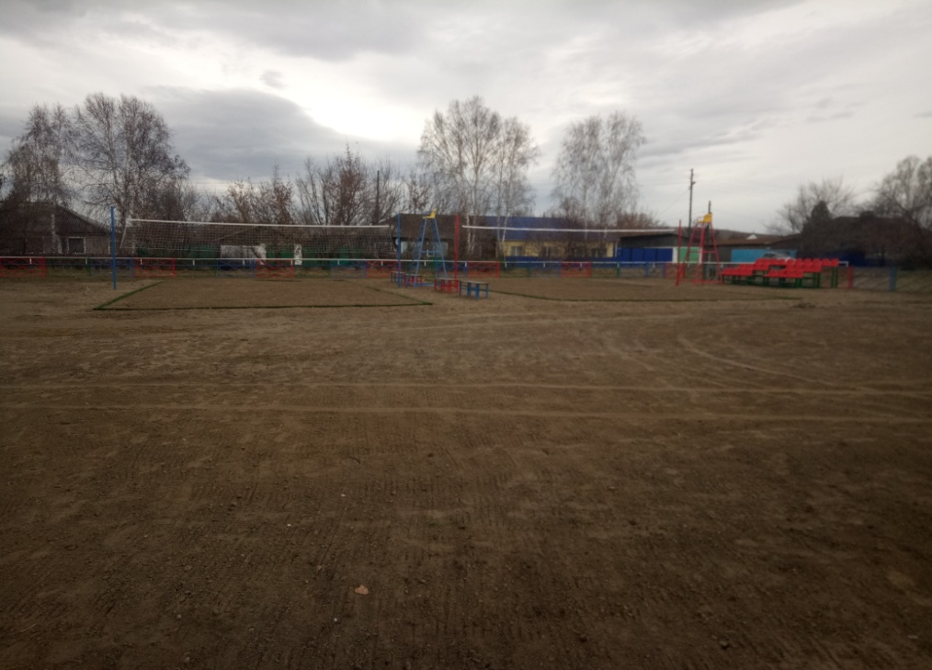
Объекты, находящиеся на площади по ул. Садовая

Slide 6
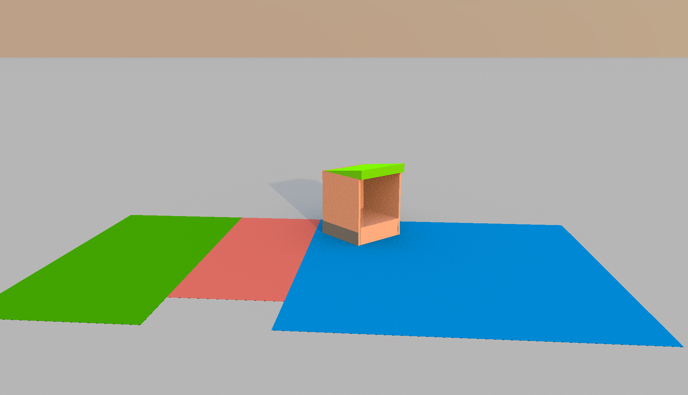
Схема расположения веревочного парка
Веревочный парк
Площадь ул. Садовая, сцена
Парковая зона

Slide 7


